Slide 4
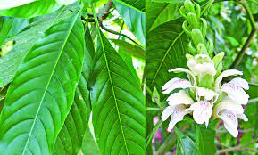
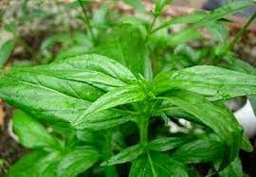

Slide 5
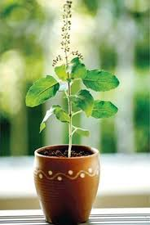
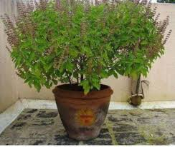

Slide 6
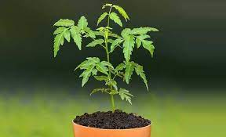
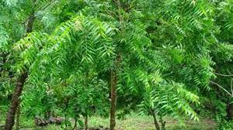

Slide 7
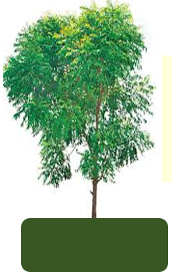
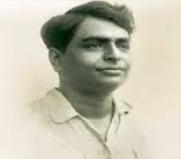
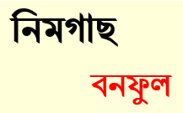

Slide 9
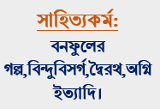
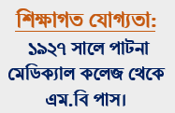
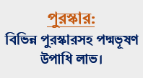
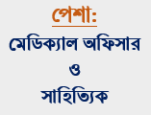
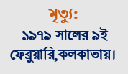

Slide 10
একক কাজ
বনফুলের প্রকৃত নাম কী?
‘সে ও আমি’- কোন ধরনের সাহিত্যকর্ম?
বনফুল কতসালে মৃত্যুবরণ করেন?

Slide 11
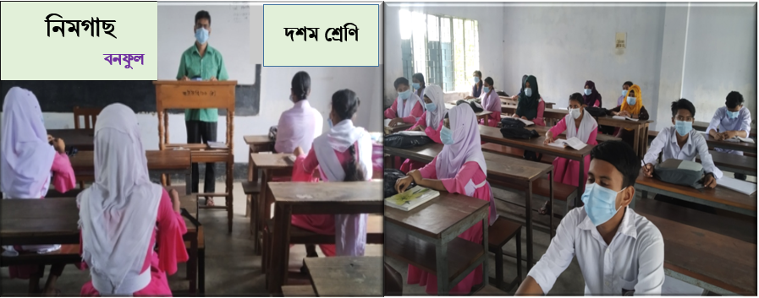
আদর্শ পাঠ-

Slide 12
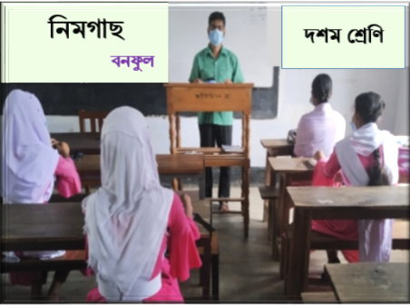
পাঠ বিশ্লেষণ-

Slide 13
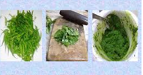
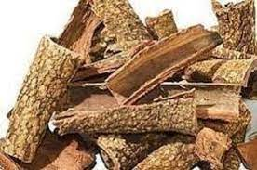
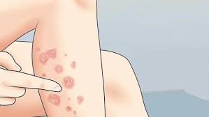
কেউ ছালটা ছাড়িয়ে নিয়ে সিদ্ধ করছে ৷
পাতাগুলো ছিঁড়ে শিলে পিষছে কেউ!
কেউবা ভাজছে গরম তেলে।
খোস দাদ হাজা চুলকানিতে লাগাবে ।
চর্মরোগের অব্যর্থ মহৌষধ ।

Slide 14
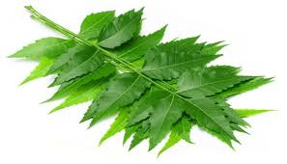
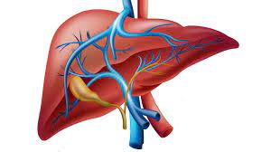
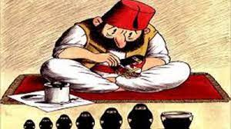
কচি পাতাগুলো খায়ও অনেকে ।
এমনি কাঁচাই...
কিম্বা ভেজে বেগুন-সহযোগে ।
যকৃতের পক্ষে ভারি উপকার।
কচি ডালগুলো ভেঙে চিবোয় কত লোক...দাঁত ভালো থাকে।কবিরাজরা প্রশংসায় পঞ্চমুখ ।

Slide 15
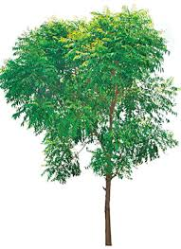
বাড়ির পাশে গজালে বিজ্ঞরা খুশি হন ।
বলে- ‘নিমের হাওয়া ভালো,থাক্, কেটো না।’
কাটে না,কিন্তু যত্নও করে না।
আবর্জনা জমে এসে চারিদিকে ।
শান দিয়ে বাঁধিয়েও দেয় কেউ –সে আর-এক আবর্জনা।

Slide 16
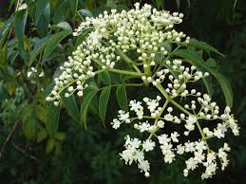
হঠাৎ একদিন একটা নতুন ধরনের লোক এলো।
মুগ্ধদৃষ্টিতে চেয়ে রইল নিমগাছের দিকে।ছাল তুললে না,পাতা ছিঁড়লে না,ডাল ভাঙলে না, মুগ্ধদৃষ্টিতে চেয়ে রইল শুধু।
বলে উঠল,- ‘বাহ্,কী সুন্দর পাতাগুলি...কী রূপ!থোকা ফুলেরই বা কী বাহার...একঝাঁক
নক্ষত্র নেমে এসেছে যেন নীল আকাশ থেকে সবুজ সায়রে।বাহ্-’
খানিকক্ষণ চেয়ে থেকে চলে গেল।
কবিরাজ নয়,কবি।

Slide 17
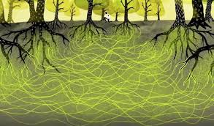
নিমগাছটার ইচ্ছে করতে লাগল লোকটার সঙ্গে চলে যায়। কিন্তু পারলে না।মাটির ভিতরে
শিকড় অনেক দূরে চলে গেছে।বাড়ির পিছনে আবর্জনার স্তুপের মধ্যেই দাঁড়িয়ে রইল সে।

Slide 18
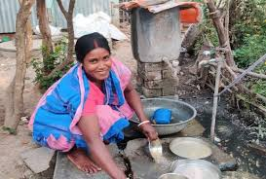
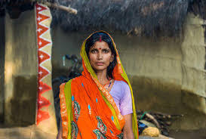
ওদের বাড়ির গৃহকর্ম-নিপুণা লক্ষ্মীবউটার ঠিক এক দশা।

Slide 19
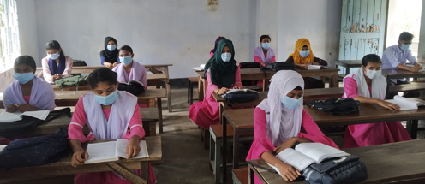
নীরব পাঠ-

Slide 20
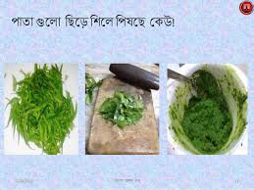
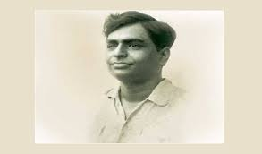
ছাল
বাকল
শিলে পেষা
শিল-পাটায় বাটা
কবি
যিনি কবিতা লেখেন

Slide 21
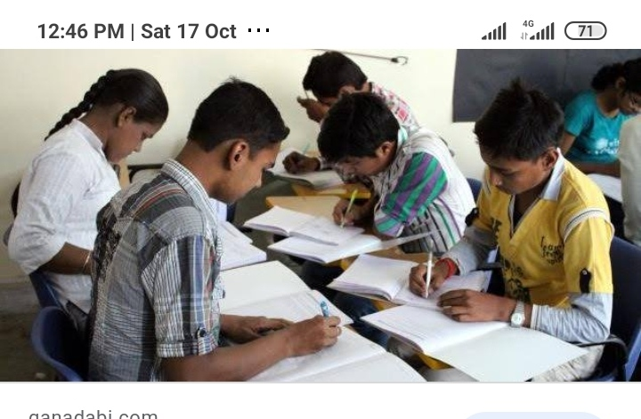

Slide 24
